Slide 1
МБДОУ «ЦРР № 28 «Огонек»
«Правила для родителей ДОУ»
Подготовила воспитатель
гр. № 3 «Незабудки»
Внукова Евгения Владимировна

Slide 2
Приводите ребенка в детский сад в одно и то же время к 8:00. Это позволит Вашему ребен-ку легче включиться в режимные моменты группы вместе со всеми детьми: сделать ут-реннюю гимнастику, пообщаться и поиграть с друзьями до занятий.

Slide 3
Если же Вы всё таки
привели ребенка после
окончания завтрака,
позаботьтесь о том, чтобы
ребенок был сытым.

Slide 4
Просим Вас приводить ребенка опрятным и
аккуратно одетым. Проследите, чтобы одежда ребенка
не сковывала его движений.
Завязки и застежки должны быть расположены
так, чтобы ребенок мог самостоятельно себя
обслужить.
Большая просьба вместо перчаток иметь варежки.
Обувь должна быть легкой, теплой, точно
соответствовать размеру ноги ребенка, легко
сниматься и надеваться.
Учите ребенка самостоятельно обуваться
и разуваться!

Slide 5
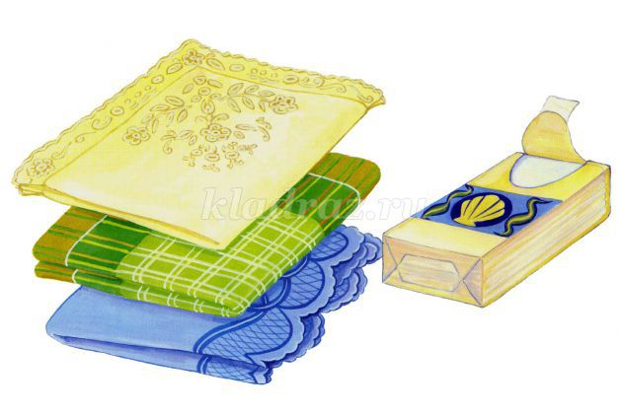
Необходимо ВСЕГДА иметь запасную одежду.
Носовой платок (бумажные салфетки)
необходим ребенку, как в помещении, так
и на прогулке.

Slide 6
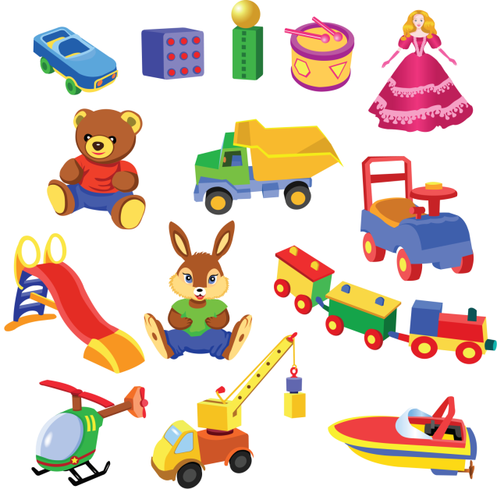
Объясните ребёнку, что за игрушками, принесенными из дома, он должен следить сам.
Воспитатели за них
ответственности не несут.

Slide 7
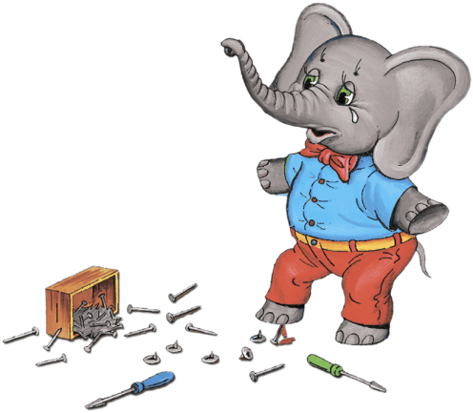
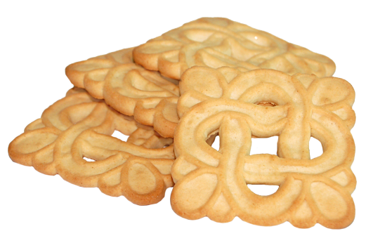
Каждый день проверяйте содержимое карманов
одежды ребенка на наличие опасных предметов.
Запрещается приносить в детский сад:
- острые, режущие, колющие и
мелких предметы;
- конфеты, печенье, шоколад
и жевательные резинки.

Slide 8
Детский сад – не лечебное учреждение, и нельзя ребенку давать с собой какие – либо лекарственные препараты.

Slide 9
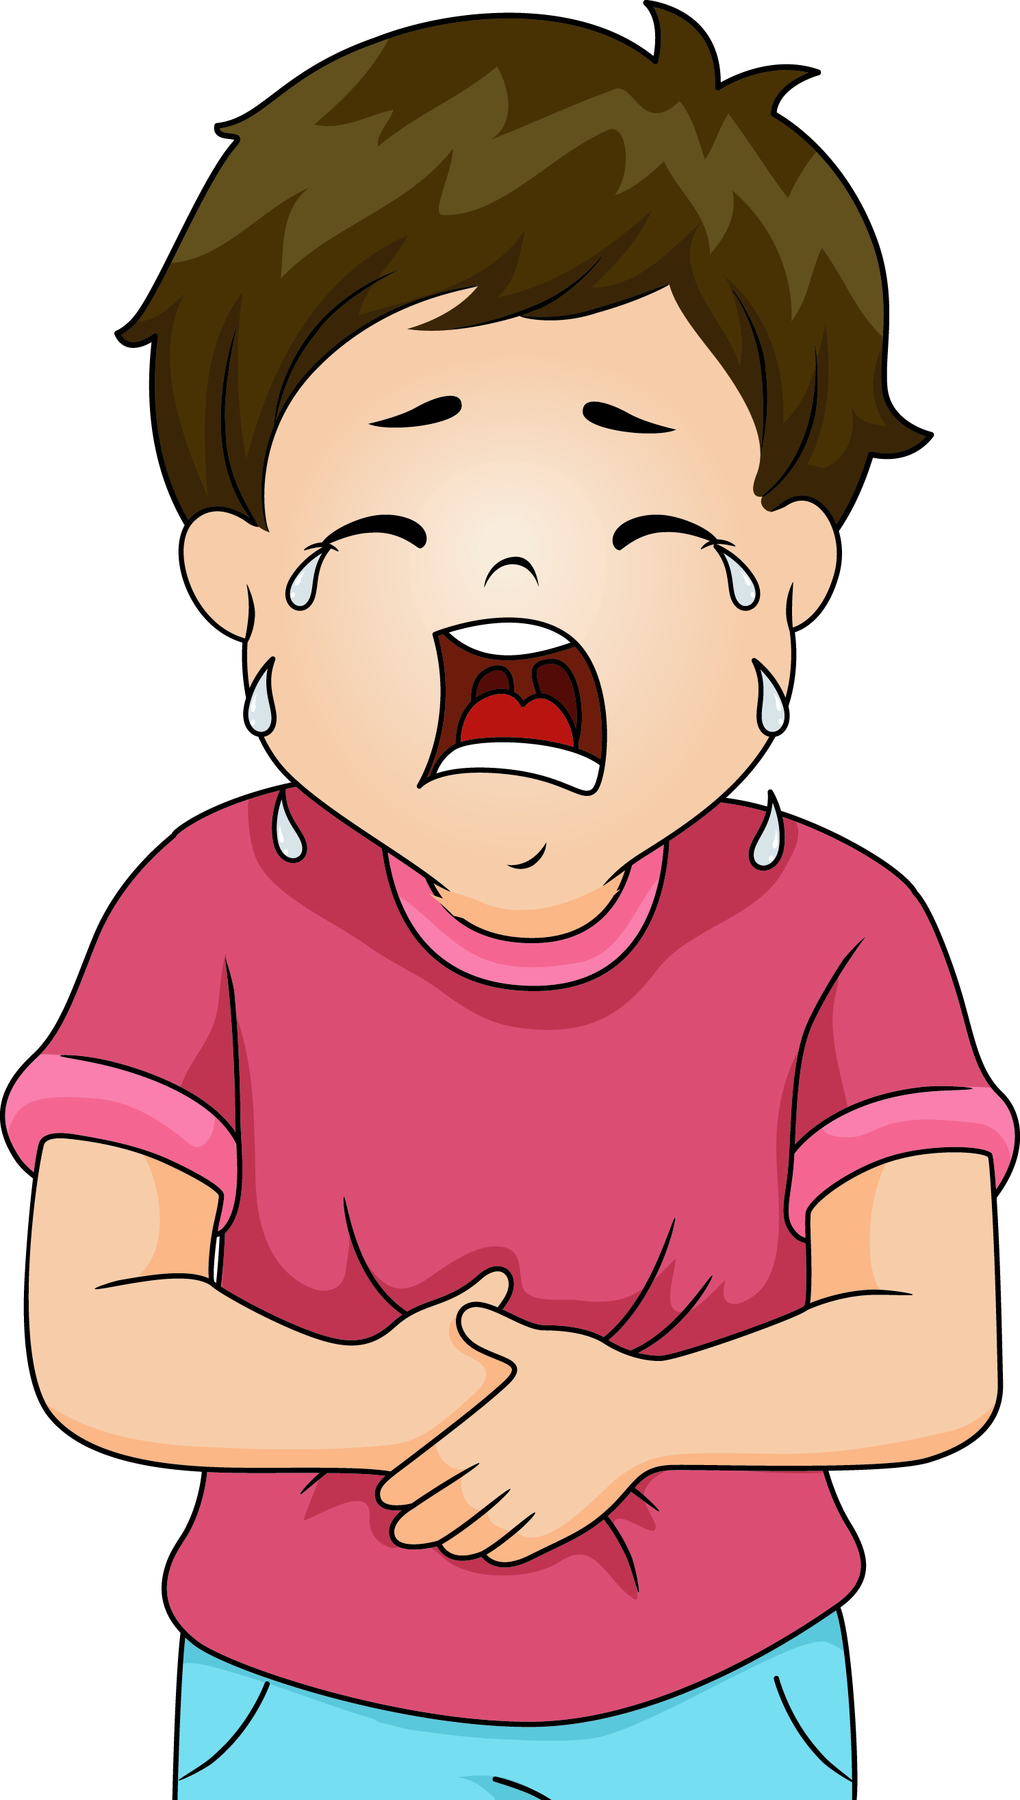
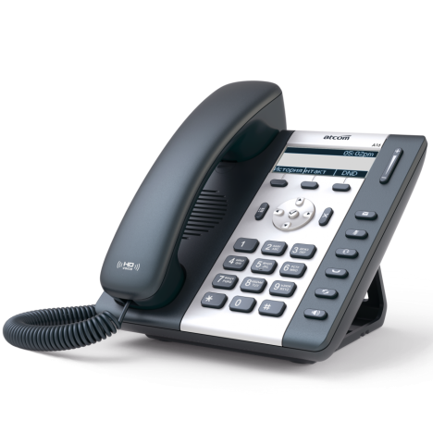
Помним о том, что Вы обязаны
привести в детский сад ЗДОРОВОГО
ребенка!
Заболевший заразит здоровых детей.
О болезни сразу предупредить
воспитателя по телефону.
После болезни необходимо предоставить медицинскую справку с разрешением на посещение детского сада.

Slide 10
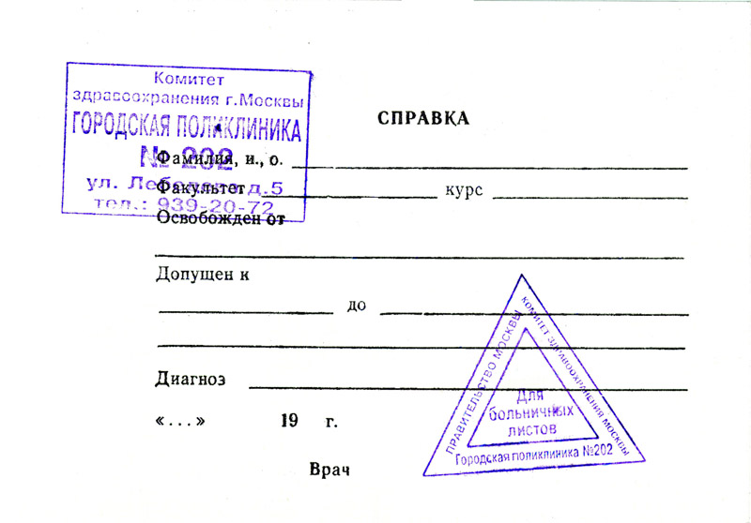
Если ребенок не посещает ДОУ более 5 рабочих дней, то он так же принимается с медицинской справкой.

Slide 11
Педагоги готовы беседовать с Вами о вашем ребенке утром до 8:00 и вечером после 17:00.
В другое время педагог обязан работать с группой детей и отвлекать его нельзя.
Помните, что воспитателям категорически запрещается отдавать детей лицам в нетрезвом состоянии, несовершеннолетним детям,
незнакомым лицам без предварительного
предупреждения родителями воспитателей и
соответствующих документов (заявление от
родителей).

Slide 12
Напоминаем, что вносить родительскую плату за содержание ребенка в детском саду необходимо до 5 числа текущего месяца.

Slide 13
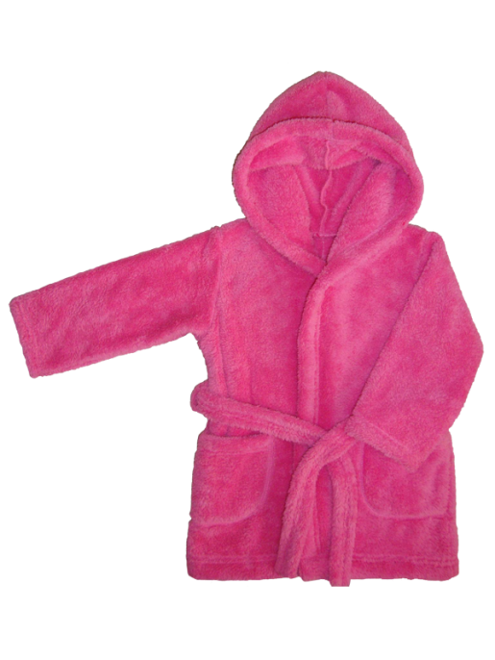
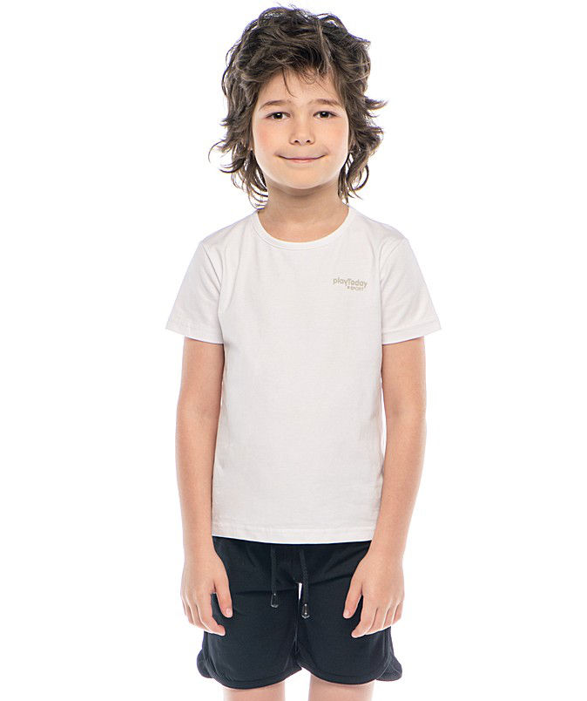
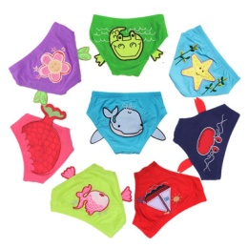
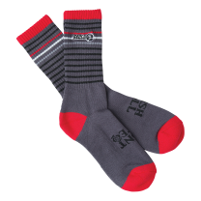
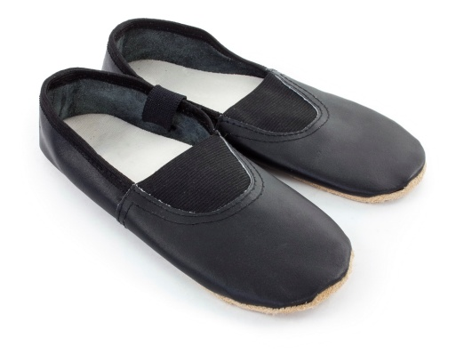
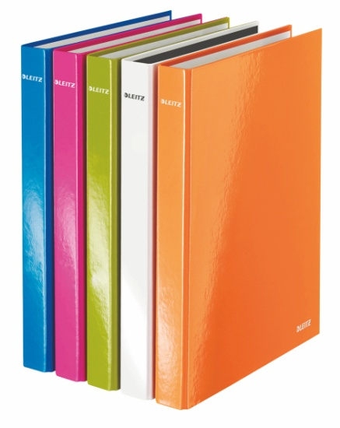
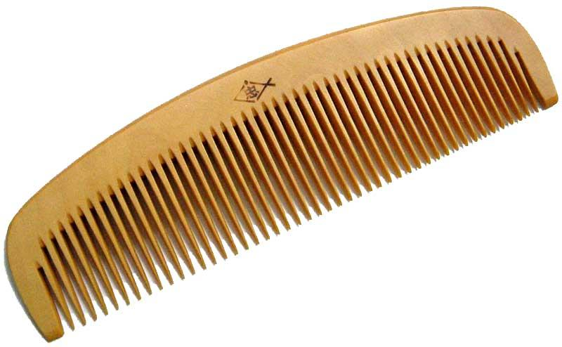
Физкультура | Бассейн
.

Slide 14
«Одними ласками ребёнка не воспитаешь»
«Гни дерево, пока гнётся, учи дитятко, пока слушается»
«Что в детстве воспитаешь, на то в старости и обопрёшься »
«Не та мать, что родит, а та, что сердцем наградит»
«Пример – хороший учитель»
«Доброе слово – половина счастье»
«Не делай того другому, чего не хочешь сам себе»
.

Slide 15
.

